Slide 1

Дружење уз песму и игру
Мај,2015.

Slide 2
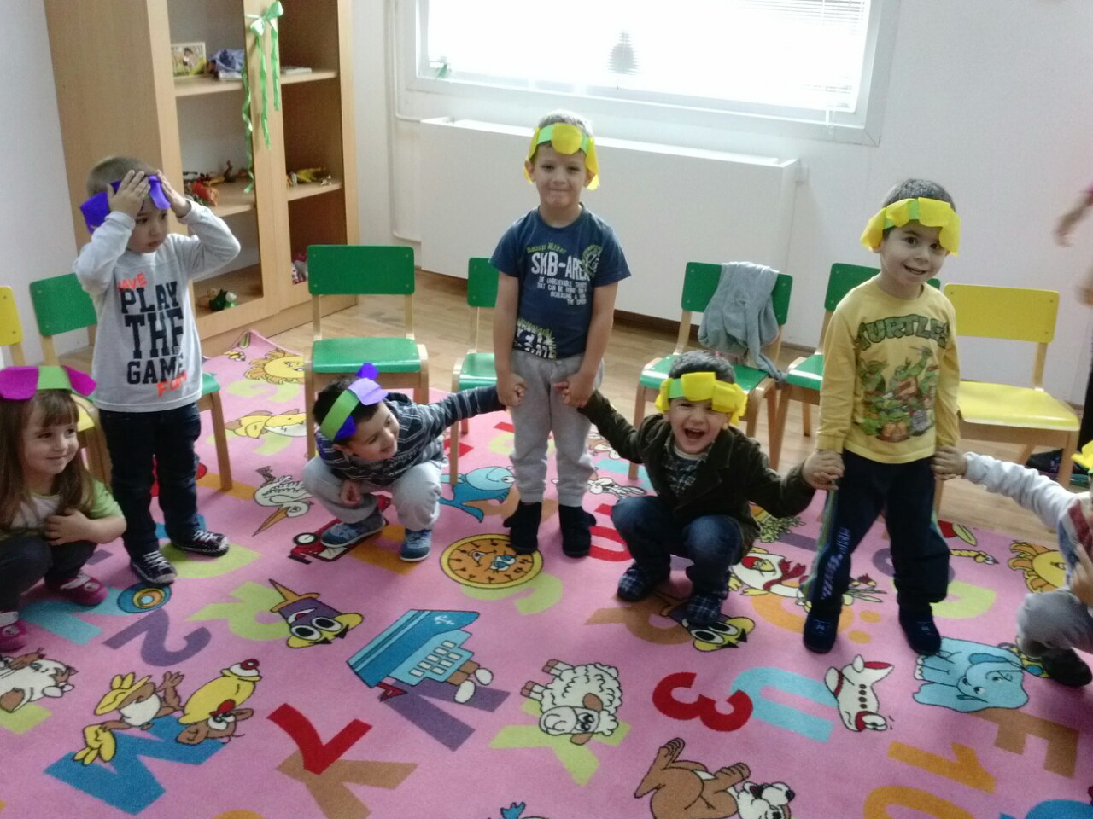
Припремамо приредбу- мешовита васпитна група

Slide 3
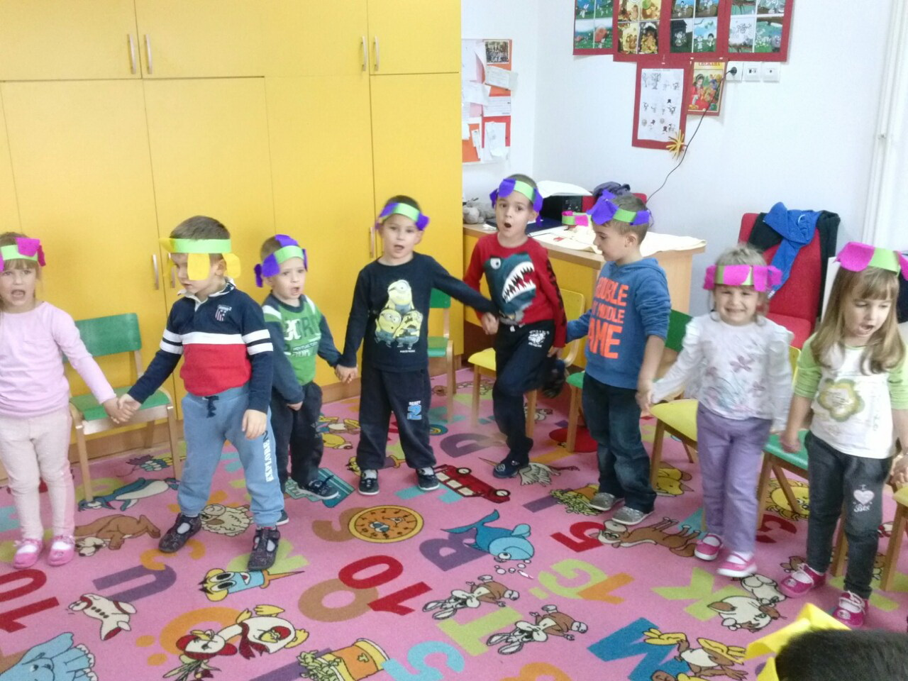
Припремамо приредбу-мешовита васпитна група

Slide 4
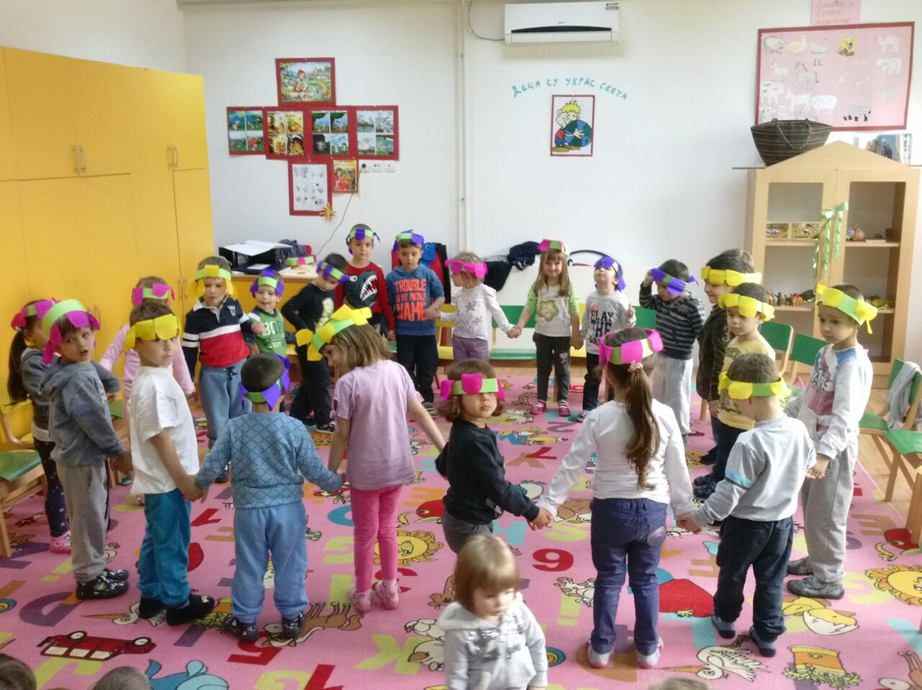
Припремамо приредбу

Slide 5
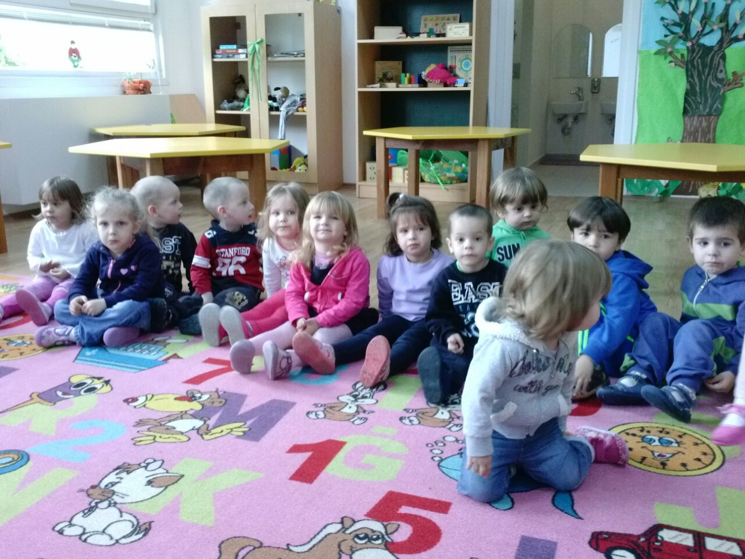
Публика – деца јаслене групе

Slide 6
Мало одмора уз осмех ,после пробе наступа за приредбу

Slide 7
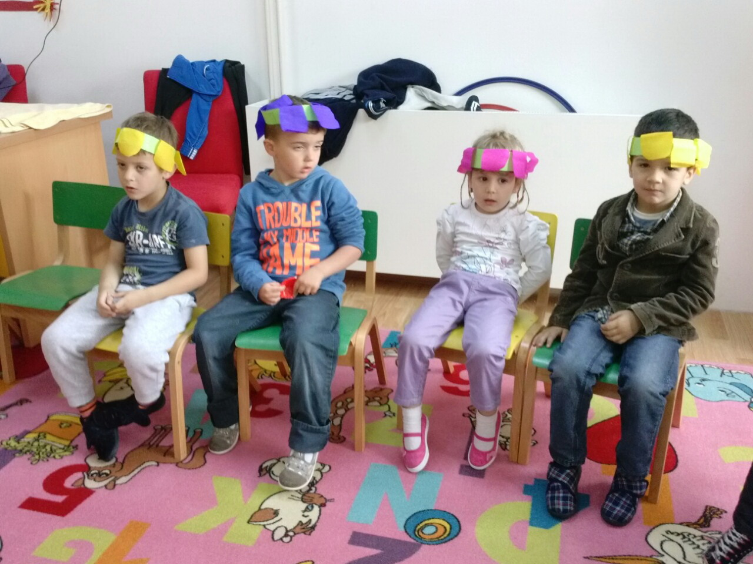
Мало одмора ,после пробе наступа за приредбу

Slide 8


